Slide 1
CustomGPT 101

Slide 2
Denna lektion
Uppgiftsbeskrivning & planering
Vad är CustomGPT?
Användningsområden & exempel
Överblick hur man gör – steg-för-steg
Projektidéer
Brainstorm & Idévalidering med ChatGPT
Quiz

Slide 3
Uppgiftsbeskrivning
Skapa din egen AI-modell med ChatGPT (CustomGPT) Utveckla en anpassad AI-modell genom att bygga en egen kunskapsbas (knowledge-base) och finjustera modellen för en specifik målgrupp.
Krav: AI-modellen ska ha en praktisk tillämpning och verklig nytta för ett företag eller en verksamhet.
Grupparbete = obligatoriskt att kontakta ett företag/verksamhet.
Slutleverans:
Skapa en detaljerad användarmanual som förklarar hur modellen fungerar.
Presentera ert arbete skriftligt och muntligt för mig eller övriga gruppen.

Slide 4
Vilka skills kommer du behöva nyttja?
Kreativitet!
Prompt engineering
ChatGPTs styrkor & svagheter
Digitalt mindset och arbetsflow i problemlösningsprocessen
”Modernt, teknikdrivet sätt att tänka när man löser problem”
Använda digitala verktyg och AI effektivt
Systematiskt arbetssätt

Slide 5
Planering
Lektion 1: Överblick av projektet, intro till CustomGPT, Idégenerering.
Lektion 2: Kunskapsbas och datainsamling
Lektion 3: Mer om promptmetoder + Live-demo
Lektion 4 och framåt: Handledning och ytterliggare demo/föreläsning vid behov
Sammanlagt 10 lektionstillfällen, kan sträcka sig till efter jul.

Slide 6
Resurser
Länkar till bra källor, youtube-videos, vad föredrar du?
Föreläsningar och dokument (steg-för-steg instruktioner, tips & tricks)
Handledning
Jag kan kontakta företag om det känns jobbigt

Slide 7
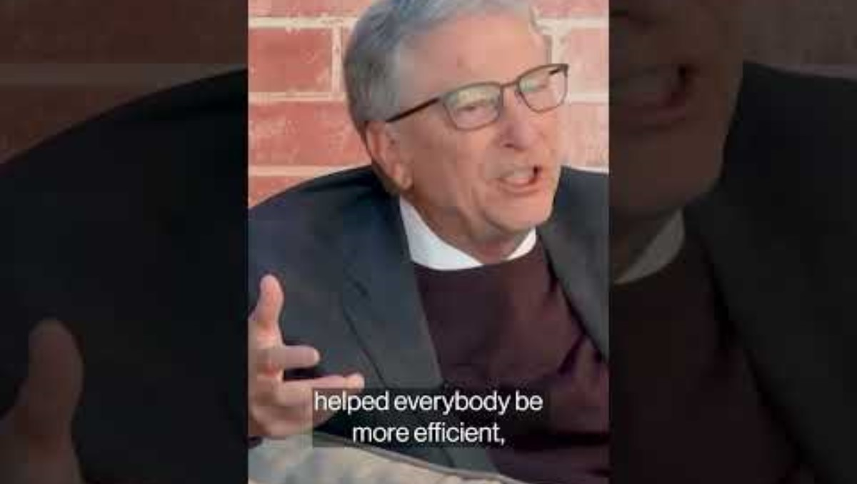

Slide 8
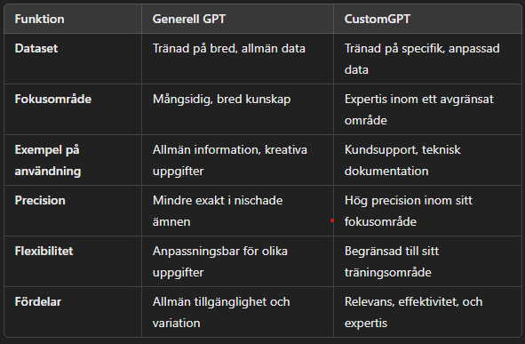
Vad är en CustomGPT?

Slide 9
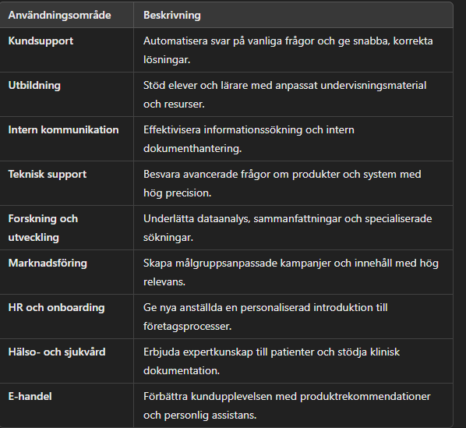
Vad kan en CustomGPT användas till?

Slide 10
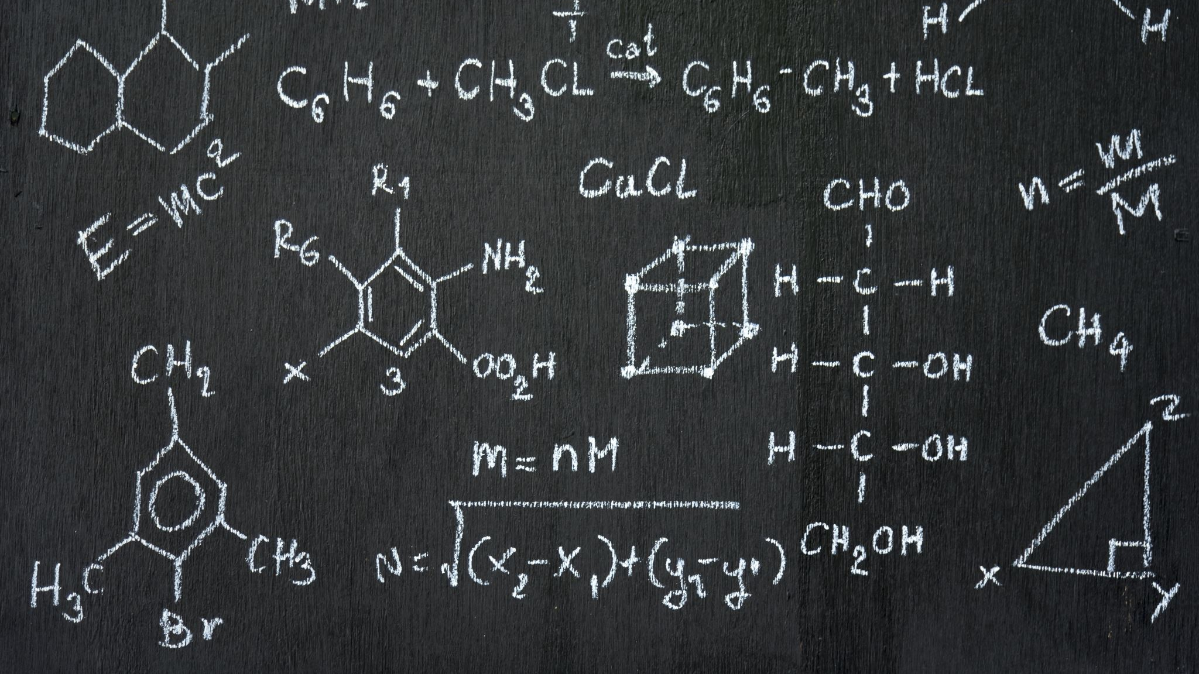
Verkliga exempel

Slide 11

Överblick: Hur man gör steg-för-steg
Välj idé och syfte
Bestäm vad din CustomGPT ska lösa och för vem.
Samla kunskap
Hitta relevanta källor (artiklar, hemsidor, dataset, FAQ, etc.).
Rengör och strukturera data
Organisera, segmentera och ta bort onödig information.
Skapa projekt i ChatGPT Teams
Börja bygga din CustomGPT.
Skriv smarta prompts
Ge modellen tydliga instruktioner.
Testa din CustomGPT
Kontrollera hur den svarar på olika frågor.
Förbättra och iterera
Justera prompts och data efter testresultat.

Slide 12
Idéer
CustomGPT i glasentrén/infon – Besvara om öppettider, vars lärare sitter, skolmat, busstider?
Samarbete med Solcellsföretag
Samarbete med…

Slide 13
Brainstorma med ChatGPT
Definiera ditt mål
Vad vill du uppnå? Exempel: "Kom på idéer för en CustomGPT för lärare.”
Använd öppna frågor
Fråga brett: "Vilka problem kan AI lösa i skolan?”
Utforska flera vinklar
Be om olika perspektiv: "Hur skulle detta fungera för elever/lärare/IT?”
Använd promptmetoder
Sätt en roll: "Låtsas att du är en rektor med tung AI-erfarenhet.”
REVERSE PROMPTING: ”Ställ mig 10 frågor som klargör vilka typer av idéer jag vill ha”

Slide 14
Idévalidering exempelprompt
Generell_prompt
Jag vill skapa en CustomGPT som [DIN IDÈ] genom att [GENOMFÖRANDE] riktad mot [MÅLGRUPP]. 1.Vilka problem löser detta? 2.Vilken data behöver jag? 3.Vilka potentiella hinder finns det?
”Hur kan jag göra denna idé mer användbar eller effektiv?”
”Vilken är den största styrkan och det största hindret med denna idé?” ”Ställ mig 5 frågor för att klargöra och förfina min idé för CustomGPTn”

Slide 15
Exemepel_grill
Idé: Jag vill göra en CustomGPT för [hamburge-grill i piteå] som gör grymma, sliskiga börjare. CustomGPTn ska underlätta valet av burgare för kunder.
Målgrupp: Industriarbetare, praktiskt arbetande, ungdommar, tekniskt nyfikna, Pite-bor
Genomförande: 1. Ta reda mer om vilka kunder grillen har. 2. Skapa en kunskapsbas om grillens meny 3. Rekommendationer från personalen 4. Finjustera och testa AI-modellen 5. Låta personalen testa modellen.

Slide 16
Prompt ”Gör detta: [Exempel_grill] till detta format [generell_prompt]”
Jag vill skapa en CustomGPT som hjälper kunder på [hamburgegrill] att välja sin favoritburgare genom att skapa en kunskapsbas om menyn, samla personalens rekommendationer och iterativt testa och förbättra modellen, riktad mot industriarbetare, praktiskt arbetande, ungdomar, tekniskt nyfikna och Pite-bor.
Vilka problem löser detta?
Vilken data behöver jag?
Vilka potentiella hinder finns det?

